Slide 1
Français

Slide 2
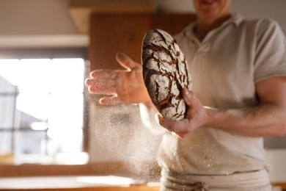
er, ez prononcé « é »
un boulanger
un nez
parler ➔ vous parlez

Slide 3
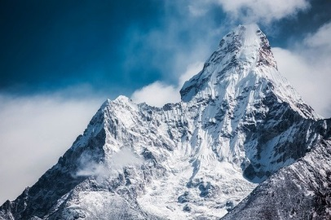
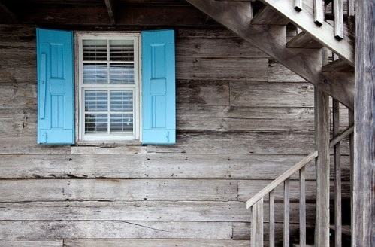
et prononcé « è »
un sommet
un volet
des flageolets

Slide 4
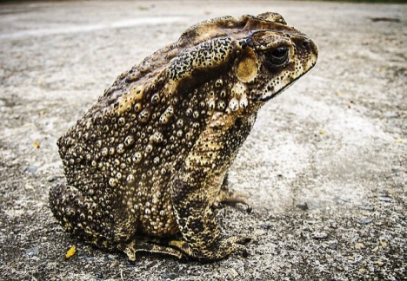
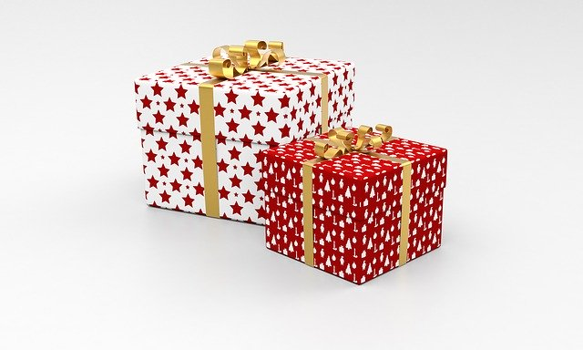
o, au, eau prononcés « o »
un domino
un crapaud
des cadeaux

Slide 5
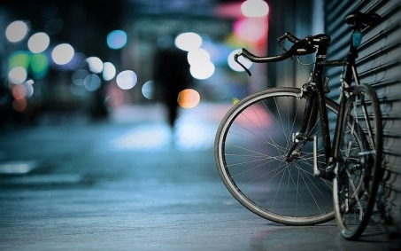
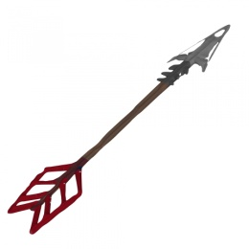
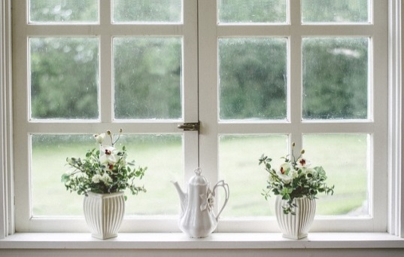
é, è, ê
un vélo
une flèche
une fenêtre

Slide 6
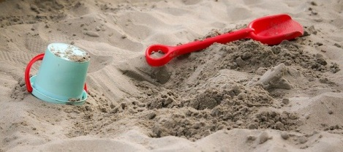
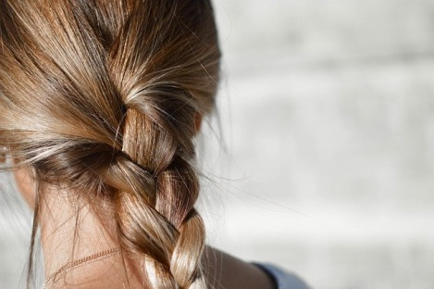
ell et ess avec le e prononcé « è »
une pelle
une tresse

Slide 7
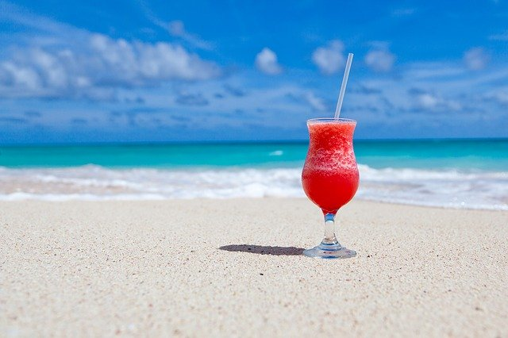
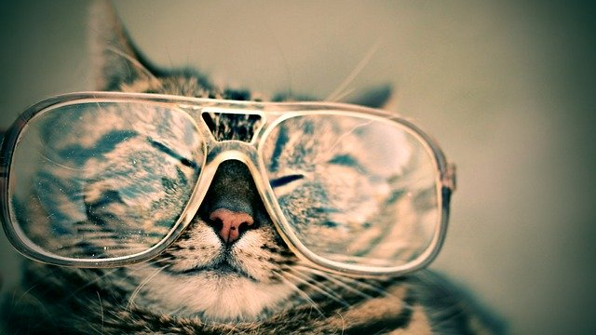
ett et err avec le e prononcé « è »
un verre
des lunettes

Slide 8
un cahier – casser – un rendez-vous – chez
un sorbet – un jouet – un buffet
les dominos – le jaune – le cadeau
une école – une règle – une fête
la pelle – la lessive – la serrure – une serviette

Slide 9
À cause du confinement, Lenny et Largo ne vont plus à l’école.
À neuf heures, Lenny met ses lunettes, prend son stylo et un cahier pour regarder la télévision.
Il apprend que le son o peut s’écrire avec un o comme dans moto, mais aussi d’autres façons comme dans crapaud ou marteau. Pendant ce temps, Largo regarde les oiseaux par la fenêtre, pour lui c’est à dix heures trente, il est en CE2. À onze heures, papa vient voir les enfants : « Vous voulez cuisiner ! », « Oui ! Un gâteau au chocolat ! » répondent-ils ensemble.

Slide 10
Le quiz du jour Pourquoi Lenny et Largo ne vont plus à l’école?
a
c
parce qu’ils ont mal aux dents
d
parce qu’ils sont méchants
b
parce qu’ils sont trop grands
à cause du confinement
Notes:
72

Slide 11
Le quiz du jour Pourquoi Lenny et Largo ne vont plus à l’école?
a
c
parce qu’ils ont mal aux dents
d
parce qu’ils sont méchants
b
parce qu’ils sont trop grands
à cause du confinement
Notes:
72

Slide 12
Le quiz du jour Que font-ils pour s’occuper ?
a
c
Ils regardent la télévision.
d
Ils plantent des fleurs.
b
Ils font des gâteaux.
Ils chantent.
Notes:
72

Slide 13
Le quiz du jour Que font-ils pour s’occuper ?
a
c
Ils regardent la télévision.
d
Ils plantent des fleurs.
b
Ils font des gâteaux.
Ils chantent.
Notes:
72

Slide 14
Le quiz du jour Que doit mettre Lenny pour travailler ?
a
c
Il doit mettre ses stylos dans son cartable.
d
Il doit mettre ses lunettes.
b
Il doit mettre son cartable.
Il doit mettre ses jeux dans son coffre.
Notes:
72

Slide 15
Le quiz du jour Que doit mettre Lenny pour travailler ?
a
c
Il doit mettre ses stylos dans son cartable.
d
Il doit mettre ses lunettes.
b
Il doit mettre son cartable.
Il doit mettre ses jeux dans son coffre.
Notes:
72

Slide 16
Le quiz du jour À la fin du texte, il est écrit « Vous voulez cuisiner ? ». Qui est le « vous » ? De qui parle-t-on?
a
c
Le papa
d
Les parents de Lenny et Largo
b
Les deux garçons
Lenny
Notes:
72

Slide 17
Le quiz du jour À la fin du texte, il est écrit « Vous voulez cuisiner ? ». Qui est le « vous » ? De qui parle-t-on?
a
c
Le papa
d
Les parents de Lenny et Largo
b
Les deux garçons
Lenny
Notes:
72

Slide 18
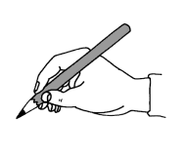
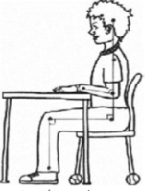
et prononcé « è »

Slide 19
fenêtre
galets
manger
serrure
mangez
À la plage, Myriam joue avec de beaux ……………… .
Alice et Paloma adorent ............................. des glaces.
Notre clé n’entre pas dans la………….............. .
L’autre jour, mon drap est tombé par la ...................... .

Slide 20
À toi de jouer! Cherche l’intrus dans chaque colonne.
é | è | o
télévision | chanter | moto
parler | fête | seau
baleine | lèvres | crapaud
vous écoutez | jouet | coin

Slide 21
À toi de jouer! Cherche l’intrus dans chaque colonne.
é | è | o
télévision | chanter | moto
parler | fête | seau
baleine | lèvres | crapaud
vous écoutez | jouet | coin

Slide 22
À toi de jouer! Cherche l’intrus dans chaque colonne.
é | è | o
télévision | chanter | moto
parler | fête | seau
baleine | lèvres | crapaud
vous écoutez | jouet | coin

Slide 23
À toi de jouer! Cherche l’intrus dans chaque colonne.
é | è | o
télévision | chanter | moto
parler | fête | seau
baleine | lèvres | crapaud
vous écoutez | jouet | coin

Slide 24
À toi de jouer! Complète ces mots !
une suc……..e ell
la l…….ive
la t…...e ess ett
un violonc…….e
une broch…….e err

Slide 25
À cause du confinement, Lenny et Largo ne vont plus à l’école.
À neuf heures, Lenny met ses lunettes, prend son stylo et un cahier pour regarder la télévision.
Il apprend que le son o peut s’écrire avec un o comme dans moto, mais aussi d’autres façon comme dans crapaud ou marteau.
Pendant ce temps Largo regarde les oiseaux par la fenêtre, pour lui c’est à dix heures trente, il est en CE2.
À onze heures, papa vient voir les enfants : « Vous voulez cuisiner ! », « Oui ! Un gâteaux au chocolat ! » répondent-ils ensemble.

